Slide 1
Laparoschisis
Notes:
Cette présentation concerne le laparoschisis. Vous avez probablement écouté la présentation sur l’omphalocèle, et vous trouverez ici des sujets de discussion qui sont importants pour les deux anomalies.

Slide 2
Objectifs d’apprentissage
À la fin de cette présentation, les participants pourront :
Décrire les caractéristiques cliniques du laparoschisis
Comprendre les principales caractéristiques épidémiologiques du laparoschisis
Appliquer des conseils utiles pour la codification et le signalement
Reconnaître les différences entre le laparoschisis et l’omphalocèle
Laparoschisis | 2
Notes:
À la fin de cette présentation, vous pourrez :
Décrire certaines caractéristiques cliniques du laparoschisis, comprendre certaines caractéristiques épidémiologiques du laparoschisis, apprendre quelques conseils pour le codage et le signalement, et reconnaître les différences entre le laparoschisis et l’omphalocèle.

Slide 3
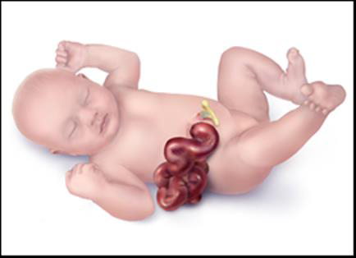
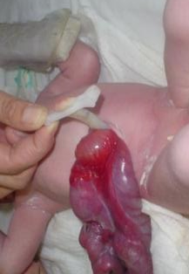
Définition
Anomalie (schisis) de la paroi abdominale antérieure, accompagnée d’une hernie du petit intestin et d’une partie du gros intestin, et occasionnellement d’autres organes abdominaux, dans la cavité amniotique et non pas dans le cordon ombilical.
Cordon ombilical
Photo reproduite avec l’autorisation de : ECLAMC
http://www.cdc.gov/ncbddd/birthdefects/Gastroschisis-graphic.html
Laparoschisis | 3
Notes:
Comme vous pouvez le voir sur l’illustration et l’image, le laparoschisis est une malformation de la paroi abdominale à travers laquelle les intestins forment une hernie dans la cavité amniotique. Dans certains cas, lorsque l’ouverture est large, d’autres organes tels que l’estomac et le foie peuvent également saillir de la cavité abdominale. Remarquez que les intestins et d’autres organes abdominaux ne sortent pas par le cordon ombilical mais à travers une ouverture sur le côté du cordon, habituellement sur le côté droit.
Je ne suis pas convaincu que nous ayons besoin du paragraphe suivant :
Vous pensez peut-être que le terme « laparoschisis » ou son équivalent « gastroschisis » vient de « gastrique » et est donc lié à l’estomac, mais en fait, il provient des termes grecs « lapára » qui signifie abdomen et « schisis » qui signifie ouverture.

Slide 4
Étiologie du laparoschisis : disruption ou malformation ?
Disruption
Origine vasculaire : anomalie de l’artère omphalomésentérique, menant à un infarcissement et à une nécrose de la base du cordon ombilical avec une hernie consécutive de l’intestin*
Malformation
Anomalie principale de la fermeture de la paroi corporelle : occurrence proposée pendant les 3 à 5 semaines (21 à 35 jours) suivant la conception**
*Source : Hoyme et al. J Pediatr, 1981
** Source : Feldkamp et al. AJMG, 2007
La différence est pertinente pour l’interprétation des études étiologiques
Laparoschisis | 4
Notes:
La pathogenèse du laparoschisis est controversée. Deux hypothèses prévalent actuellement. La première hypothèse suppose une disruption vasculaire, en affirmant que l’interruption de la branche terminale droite de l’artère omphalomésentérique (également connue sous le nom d’artère vitelline ou d’artère du sac vitellin) cause une ischémie et une nécrose des tissus para-ombilicaux et entraîne un laparoschisis. Selon l’autre hypothèse, le laparoschisis serait une malformation résultant d’une anomalie de la fermeture de la paroi corporelle qui se produit normalement de la 3e à la 5e semaine du développement embryonnaire.

Slide 5
Caractéristiques cliniques principales
L’ouverture se produit sur le côté du cordon ombilical (en général à droite)
Les organes formant la hernie n’ont pas de membrane protectrice
Le contenu abdominal saillant peut être emmêlé et couvert d’une matière fibreuse épaisse
Caractéristiques | Résultats typiques
Malformations associées | 16,6 % (1,7 % chromosomique)*
Syndromes | Extrêmement rare
* Source : Stoll et al 2008. Am J of Med Gen Part A 146A:1280-1285
Laparoschisis | 5
Notes:
Cette diapositive examine les principales caractéristiques cliniques du laparoschisis. Celles-ci comprennent les traits suivants :
L’ouverture apparaît presque toujours à droite du cordon ombilical
Les organes intra-abdominaux formant une hernie n’ont pas de membrane protectrice et sont généralement emmêlés et couverts d’une matière fibreuse
Des malformations associées sont présentes dans environ 16 % des cas, les anomalies chromosomiques sont rares et les syndromes sont extrêmement rares. Cela contraste avec l’omphalocèle dans lequel des malformations se produisent dans 30 à 70 % des cas, et des anomalies chromosomiques ainsi que d’autres syndromes et complexes sont courants - 12 à 29 % et 10 à 15 % respectivement.

Slide 6
Caractéristiques épidémiologiques principales
Caractéristiques | Résultats typiques
Prévalence | 4,4 pour 10 000 (États-Unis)* 2,98 pour 10 000 (Europe)** En hausse dans certains pays*, **, et plus courant chez les mères jeunes**
Raisons de la variabilité de la prévalence | Confusion de classification avec l’omphalocèle Différences dans la proportion des mères jeunes et/ou dans la prévalence des facteurs de risque
*Source : Kirby RS, Marshall J, Tanner JP et al. Prevalence and Correlates of Gastroschisis in 15 States, 1995 to 2005 [Prévalence et corrélats du gastroschisis dans 15 États, de 1995 à 2005]. Obstet Gynecol. 2013 Aug;122(2, PART 1):275-281.
**Source : Loane M, Dolk H, Morris JK; Groupe de travail EUROCAT. Maternal age-specific risk of non-chromosomal anomalies [Âge de la mère - risque spécifique d’anomalies non-chromosomiques]. BJOG. 2009 Jul;116(8):1111-9.
Laparoschisis | 6
Notes:
La prévalence du laparoschisis a augmenté régulièrement dans différents pays durant les deux ou trois dernières décennies, et est plus courante chez les jeunes mères. Actuellement, la prévalence estimée à la naissance est d’environ 4,4 cas sur 10.000 aux États-Unis et proche de 3 cas sur 10.000 dans les pays européens. Ces chiffres peuvent différer selon le pays et l’État, principalement en raison de la confusion de classification potentielle avec d’autres malformations de la paroi abdominale (par exemple, l’omphalocèle et d’autres anomalies de la paroi abdominale), de la proportion différente de femmes jeunes dans la population concernée, et de la prévalence différente des facteurs de risque.

Slide 7
Taux de prévalence du laparoschisis
Registre | Nombre de cas | Nombre de naissances | Premières études Taux (95 % CI) Année |  | Études plus récentes Taux (95 % CI) Année |  | Taux de prévalence (95 % CI)
Australie | 593 | 4 140 849 | 0,88 (0,42 à 1,62) | 1981 | 2,65 (2,06 à 3,35) | 1997 | 1,08 (1,06 à 1,10)
Finlande | 97 | 947 072 | 0,92 (0,33 à 2,00) | 1984 | 1,92 (0,96 à 3,44) | 1998 | 1,11 (1,05 à 1,16)
France (Centre Est) | 180 | 1 932 649 | 0,15 (0,00 à 0,82) | 1978 | 1,46 (0,82 à 2,42) | 1998 | 1,04 (1,01 à 1,06)
France (Paris) | 92 | 659 523 | 0,00 (0,00 à 1,04) | 1981 | 2,69 (1,29 à 4,95) | 1998 | 1,11 (1,07 à 1,16)
Irlande (Dublin) | 30 | 395 528 | 0,00 (0,00 à 1,47) | 1980 | 1,56 (0,30 à 4,58) | 1998 | 1,15 (1,07 à 1,23)
Japon | 361 | 2 931 758 | 1,01 (0,43 à 2,00) | 1974 | 2,28 (1,43 à 3,46) | 1998 | 1,03 (1,02 à 1,05)
Mexique | 161 | 820 987 | 1,20 (0,38 à 2,81) | 1980 | 4,93 (2,87 à 7,90) | 1998 | 1,06 (1,03 à 1,10)
Norvège | 265 | 1 403 783 | 0,99 (0,36 à 2,17) | 1974 | 3,07 (1,82 à 4,86) | 1998 | 1,04 (1,02 à 1,06)
Amérique du Sud | 353 | 3 565 511 | 0,12 (0,00 à 0,67) | 1974 | 2,88 (2,07 à 3,90) | 1998 | 1,16 (1,13 à 1,18)
Source : Gian Luca Di Tanna et al BMJ. 325(14); 2002.
Laparoschisis | 7
Notes:
Cette diapositive montre les taux de prévalence du laparoschisis dans des pays et des régions précis. Vous pouvez apprécier la variabilité des taux ainsi que leur augmentation depuis les études les plus anciennes jusqu’aux plus récentes.

Slide 8
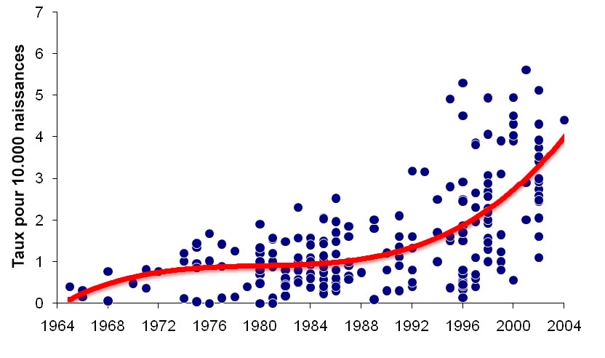
Laparoschisis : prévalence en hausse dans de nombreux pays
Source : Castilla, Mastroiacovo, Orioli : Am J Med Genet C 2008;148C(3):162-79
Laparoschisis | 8
Notes:
Sur ce graphique, nous pouvons également observer une augmentation de la prévalence dans des études de plusieurs pays.

Slide 9
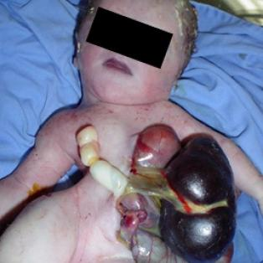
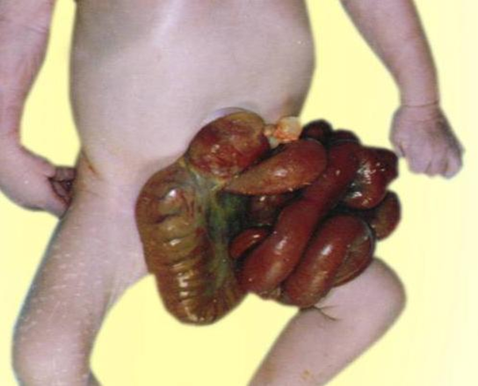
Diagnostic
Le laparoschisis est en général facilement reconnaissable par la relation de l’anomalie avec le cordon ombilical lors de l’examen médical après l’accouchement
Le diagnostic différentiel doit exclure :
l’omphalocèle
le syndrome du Limb body wall complex (LBWC)
Les diagnostics prénatals doivent être confirmés après la naissance
Photo reproduite avec l’autorisation de : Birth defects atlas of selected congenital anomalies [Atlas des anomalies congénitales]
Photo reproduite avec l’autorisation de : ECLAMC
Syndrome du « Limb body wall complex »
Laparoschisis
Laparoschisis | 9
Notes:
Comme vous pouvez le voir sur ces photographies, le laparoschisis est une anomalie qui peut être facilement identifiée après l’accouchement. Il peut parfois être diagnostiqué avant la naissance mais le diagnostic doit être confirmé après la naissance.
Il est important de différencier le laparoschisis de l’omphalocèle. Rappelez-vous que dans l’omphalocèle, les organes sortent de la cavité abdominale à travers le cordon ombilical, ils sont donc couverts par une membrane, à moins que cette membrane ne se rompe. Dans les cas de laparoschisis, les organes sortent de la cavité abdominale à travers une anomalie latérale du cordon ombilical et ne sont pas couverts par une membrane.
Le syndrome du Limb body wall complex peut être différencié par les anomalies musculosquelettiques associées qui font partie de cette maladie.

Slide 10
Conseils pour le signalement
Décrire l’anomalie en rapport avec le cordon ombilical et spécifier quels organes se trouvent en dehors de l’abdomen
Des photographies sont utiles pour l’examen et doivent être prises avec le cordon ombilical clairement visible
Décrire toutes malformations supplémentaires, le cas échéant
Indiquer si un généticien clinique a été consulté
Laparoschisis | 10
Notes:
Rappelez-vous que l’une des choses les plus importantes à faire est de décrire l’anomalie du mieux que vous le pouvez, d’expliquer la relation de l’anomalie et des organes intra-abdominaux saillants avec le cordon ombilical - c’est-à-dire si l’anomalie est à droite ou à gauche du cordon, et spécifier tous les organes qui sortent par l’anomalie. Si possible, prenez une photographie où le cordon ombilical est visible. Si le nouveau-né présente d’autres anomalies, assurez-vous de les décrire et d’indiquer si un généticien clinique a été consulté.

Slide 11
Codification du laparoschisis ICD-10 RCPCH
Codes ICD-10 et usages RCPCH pertinents
Q79 Malformations congénitales du système musculosquelettique, non classifiées ailleurs (éviter d’utiliser ce code général si des informations plus spécifiques sont disponibles)
Q79.3 Laparoschisis
Q79.5 Autres malformations congénitales de la paroi abdominale (utiliser ce code SEULEMENT lorsque le diagnostic de gastroschisis n’est pas confirmé)
Exclusions
Q79.2 Exomphale/omphalocèle
Q89.81 Syndrome du Limb body wall complex
Pentalogie de Cantrell
Exstrophie cloacale
Laparoschisis | 11
Notes:
Cette diapositive montre les codes ICD-10 RCPCH pour le laparoschisis. Dans ICD-9, le laparoschisis et l’omphalocèle avaient le même code mais dans ICD-10, la codification a été améliorée et il y a désormais des codes séparés pour le laparoschisis et pour l’omphalocèle.
Évitez d’utiliser le code non spécifique Q79 lors du codage du laparoschisis et utilisez Q79.3 à la place
Si le diagnostic ne peut pas être confirmé, utilisez Q79.5 et incluez une description satisfaisante des anomalies et des organes qui se trouvent en dehors de la cavité abdominale ; en outre, si possible, incluez une photographie ou un dessin pour aider la ou les personne(s) examinant le cas à confirmer le diagnostic.

Slide 12
Des questions ?
Si vous avez des questions, veuillez envoyer un e-mail à centre@icbdsr.org ou à birthdefectscount@cdc.gov
Laparoschisis | 12
Notes:
Merci beaucoup d’avoir écouté cette présentation. Nous espérons que vous l’avez appréciée. Si vous avez des questions, veuillez envoyer un e-mail à centre@icbdsr.org ou à birthdefectscount@cdc.gov

Slide 13
Références
Autres références utiles :
Hackshaw A, Rodeck C, Boniface S. Maternal smoking in pregnancy and birth defects: a systematic review based on 173 687 malformed cases and 11.7 million controls [Tabagisme de la mère durant la grossesse et anomalies congénitales : un examen systématique basé sur 173 687 cas de malformation et 11,7 millions de contrôles] Hum Reprod Update. 2011 Sep-Oct;17(5):589-604.
Werler MM, Mitchell AA, Moore CA, Honein MA. Is there epidemiologic evidence to support vascular disruption as a pathogenesis of gastroschisis? [Y-a-t-il une preuve épidémiologique au soutien de l’hypothèse selon laquelle une disruption vasculaire serait la pathogenèse du laparoschisis ?] Am J Med Genet A. 2009 Jul;149A(7):1399-406.
Siega-Riz AM, Herring AH, Olshan AF, Smith J, Moore C ; National Birth Defects Prevention Study [Étude nationale pour la prévention des anomalies congénitales]. The joint effects of maternal prepregnancy body mass index and age on the risk of gastroschisis [Les effets conjoints de l’indice de masse corporelle maternel avant la grossesse et de l’âge sur le risque de laparoschisis]. Paediatr Perinat Epidemiol. 2009 Jan;23(1):51-7.
Stothard KJ, Tennant PW, Bell R, Rankin J. Maternal overweight and obesity and the risk of congenital anomalies: a systematic review and meta-analysis [Surpoids et obésité de la mère et risque d’anomalies congénitales : un examen systématique et une méta-analyse]. JAMA. 2009 Feb 11;301(6):636-50.
Elliott L, Loomis D, Lottritz L, Slotnick RN, Oki E, Todd R. Case-control study of a gastroschisis cluster in Nevada [Étude de cas témoins d’un groupe de laparoschisis dans le Nevada]. Arch Pediatr Adolesc Med. 2009 Nov;163(11):1000-6.
Draper ES, Rankin J, Tonks AM, Abrams KR, Field DJ, Clarke M, Kurinczuk JJ. Recreational drug use: a major risk factor for gastroschisis? [Usage récréatif de drogues : un facteur de risque majeur du laparoschisis?] Am J Epidemiol. 2008 Feb 15;167(4):485-91.
Richardson S, Browne ML, Rasmussen SA, et al. Associations between periconceptional alcohol consumption and craniosynostosis, omphalocele, and gastroschisis [Associations entre la consommation d’alcool périconceptionnelle et la craniosynostose, l’omphalocèle et le laparoschisis]. Birth Defects Res A Clin Mol Teratol. 2011 Jul;91(7):623-30.
Laparoschisis | 13
Notes:
Ordre alphabétique

Slide 14
Références (suite)
Feldkamp ML, Reefhuis J, Kucik J et al. Case-control study of self reported genitourinary infections and risk of gastroschisis: findings from the national birth defects prevention study, 1997-2003. [Étude de cas-témoins d’infections urinaires auto-déclarées et risque de laparoschisis : conclusions de l’étude nationale pour la prévention des anomalies congénitales, 1997-2003] BMJ. 2008 Jun 1;336(7658):1420-3.
Mastroiacovo P. Risk factors for gastroschisis [Facteurs de risque du laparoschisis]. BMJ. 2008 Jun 21;336(7658):1386-7.
Feldkamp ML, Meyer RE, Krikov S, Botto LD. Acetaminophen use in pregnancy and risk of birth defects: findings from the National Birth Defects Prevention Study [Consommation d’acétaminophène pendant la grossesse et risque d’anomalies congénitales : conclusions de l’étude nationale pour la prévention des anomalies congénitales]. Obstet Gynecol. 2010 Jan;115(1):109-15.
Rittler M, Castilla EE, Chambers C, Lopez-Camelo JS. Risk for gastroschisis in primigravidity, length of sexual cohabitation, and change in paternity [Risque de laparoschisis chez la primigeste, durée de la cohabitation sexuelle et changement de paternité]. Birth Defects Res A Clin Mol Teratol. 2007 Jun;79(6):483-7.
Chambers CD, Chen BH, Kalla K, Jernigan L, Jones KL. Novel risk factor in gastroschisis: change of paternity [Nouveau facteur de risque dans le laparoschisis : le changement de paternité] Am J Med Genet A. 2007 Apr 1;143(7):653-9.
Tinker SC, Reefhuis J, Dellinger AM, Jamieson DJ. Maternal injuries during the periconceptional period and the risk of birth defects, National Birth Defects Prevention Study, 1997-2005 [Les blessures de la mère durant la période periconceptionnelle et le risque d’anomalies congénitales, Étude nationale pour la prévention des anomalies congénitales, 1997-2005] Paediatr Perinat Epidemiol. 2011 Sep;25(5):487-96.
Lupo PJ, Langlois PH, Reefhuis et al. Maternal occupational exposure to polycyclic aromatic hydrocarbons: effects on gastroschisis among offspring in the National Birth Defects Prevention Study [Exposition professionnelle de la mère à des hydrocarbures aromatiques polycycliques : effets du laparoschisis sur la descendance dans l’Étude nationale pour la prévention des anomalies congénitales]. Environ Health Perspect. 2012 Jun;120(6):910-5.
Waller SA, Paul K, Peterson SE, Hitti JE. Agricultural-related chemical exposures, season of conception, and risk of gastroschisis in Washington State [Expositions chimiques liées à l’agriculture, saison de la conception et risque de laparoschisis dans l’État de Washington]. Am J Obstet Gynecol. 2010 Mar; 202(3):241.e1-6.
Mattix KD, Winchester PD, Scherer LR. Incidence of abdominal wall defects is related to surface water atrazine and nitrate levels [L’incidence des anomalies de la paroi abdominale est liée aux niveaux d’atrazine et de nitrate de l’eau de surface]. J Pediatr Surg. 2007 Jun;42(6):947-9.
Kielb C, Lin S, Herdt-Losavio M et al. Maternal periconceptional occupational exposure to pesticides and selected musculoskeletal birth defects [Exposition professionnelle periconceptionnelle de la mère aux pesticides et anomalies congénitales musculosquelettiques sélectionnées]. Int J Hyg Environ Health. 2013 Jun 20.
Laparoschisis | 14

